Slide 1
Geschichte

Slide 2

Geschichte
Was ist das Internet
„interconnected computer networks“
eine Anzahl von verbundenen Computern, sogenannten Hosts
benutzen das gleiche Kommunikations-/ Identifikationsprotokoll (TCP/IP)
1945
1972
Vanevar Bush - As We May Think
TCP (Transmission Control Protocol), E-Mail und „@“
1965
Ted Nelson - Hypertext
1978
IP (Internet Protocol)
1969
ARPANET (US Verteidigungsministerium)
1984
DNS (Domain Name Server)
Notes:
1945 beginnt die Geschichte des Hypertexts
Bush, Präsident der Caregie Institution of Washington und wissenschaftl. Berater Roosevelts zZ 2. Weltkriegs -> Idee für System namens MEMEX (Texte und graf. Inhalte speichern und jede Infoeinheit mit beliebig anderen verknüpfen
1965 Begriff geprägt

Slide 3
Geschichte
1989
Tim Berners-Lee - CERN, Genf
1995
Internet Explorer (MS)/ Internet Provider: AOL, CompuServe,...
Tim Berners-Lee - WebClient - HTML, URI, HTTP / Web Server
1. Communication via www
1990
1996
Java Apache Server
1997
Tim Bray - XML
1993
Andreesen/Bing (NCSA) Mosaic
1999
Tim Berners-Lee: Semantic Web
1994
1. www Konferenz, W3C, Browser Mozilla (Netscape)
In 20 Jahren (1990 - 2010) ist „das Netz“ von 4 auf über 300.000 Hosts gewachsen
Notes:
Tim Berners-Lee & Robert Caillau Entwicklung eines verknüpften Informationssystems – entwickelten eine Sprache die den Ansprüchen gerecht wurde: HTML
1991 am CERN wurde das World Wide Web als neue Internetbasierte Anwendung in Betrieb genommen
Mitte der 90er: überwiegend Uniangehörige u Forschungseinrichtungen Zugang bis online-Dienste potenzial erkannten
1994 Amerikaner David Filo & Jerry Yang Liste an Adressen im Web -> Weiterentwicklung -> YAHOO!

Slide 4
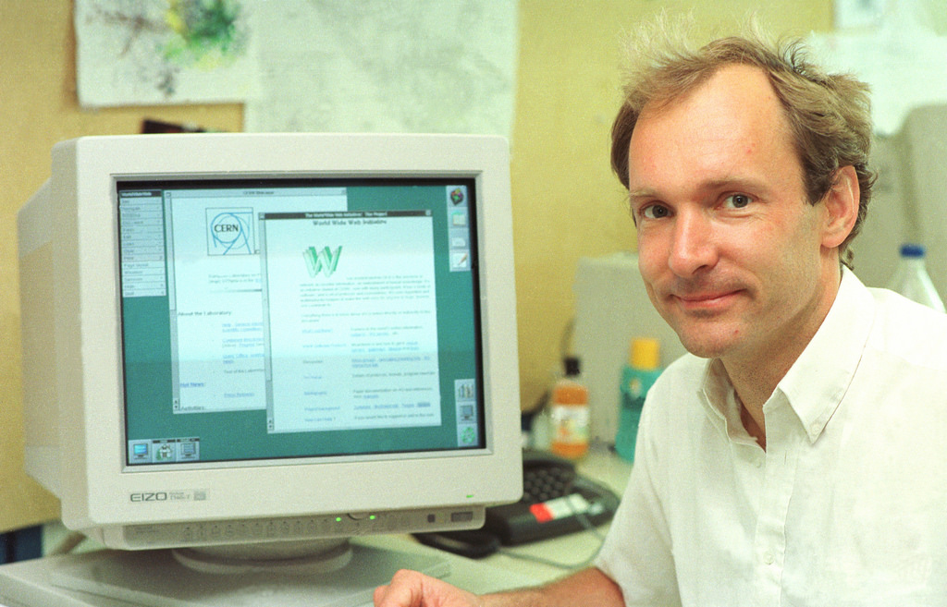

https://archive.org/web/

Slide 5
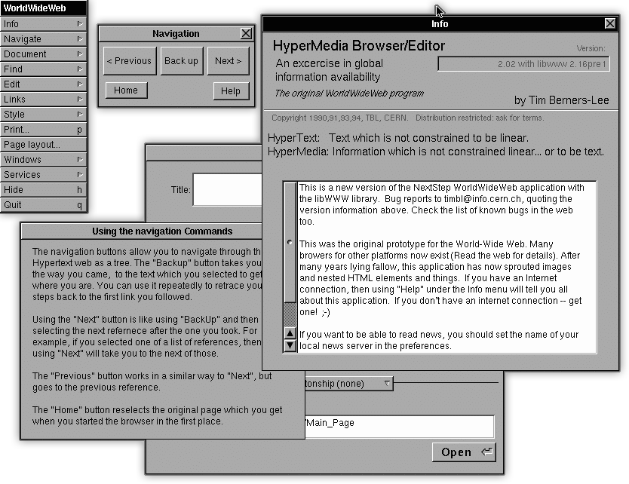

https://www.zeit.de/digital/internet/2014-03/www-25-jahre-geschichte-meilensteine

Slide 6
Die Browserschlacht
1993: erster grafische Webbrowser „Mosaik“ für Windows
Erster Browser für Windows: Cello
1994 wurde Mosaik zu Netscape Navigator
1998 von AOL aufgekauft
1995: Microsoft Internet Explorer
Erster Browser der 1996 ein wenig CSS unterstütze
2002: Marktanteil von 96%
2004: erste Version von Firefox
2008: Google Chrome

Slide 7
Frontend vs. Backend

Slide 8
Frontend vs. Backend
Content
Interface
Frontend
Backend
Web User
Design
Administrator - hinter den Kulissen
Programmierung
Data
Philosophie
Es muss gut aussehen und eine tolle Benutzererfahrung bieten!
vs
Es muss dynamisch sein mit einer robusten Website-Architektur!
Werkzeuge
HTML5, CSS3, JavaScript, jQuery, Angular, SASS, Bootstrap
PHP, C#, Ruby, Phyton, Node.js, MongoDB, MySQL
vs
Stärken
Kreativ, visionär, künstlerisch, neugierig, innovativ, einfühlsam
vs
Analytisch, logisch, detailorientiert, organisiert, systematisch

Slide 9
Internet vs. www

Slide 10

Internet vs WWW
Das Internet (von engl. interconnected network), kurz das Netz, ist ein weltweites Netzwerk bestehend aus vielen Rechnernetzwerken, durch das Daten ausgetauscht werden. Es ermöglicht die Nutzung von Internetdiensten wie E-Mail, Telnet, Usenet, Dateiübertragung, WWW und in letzter Zeit zunehmend auch Telefonie, Radio und Fernsehen.
Damit ist schon beschrieben, dass das Internet NICHT mit dem WWW (World Wide Web) synonym ist! Das WWW ist eine von mehreren Nutzungsmöglichkeiten des Internet! Weitere sind bspw. E-Mail, Telnet, Streaming, Usenet, FTP u.v.m. Alle diese Dienste nutzen die technische Infrastruktur des Internets, die man sich als Netzwerk aus Leitungen (Verknüpfungen) und Rechnern (Knoten) vorstellen kann.

Slide 11
Protokolle

Slide 12

Protokolle
HTTP / HTTPS
SMTP
Hypertext Transfer Protocol Hypertext Transfer Protocol Secure
Simple Mail Transfer Protocol
FILE
TLS / SSL
Das File-Protokoll greift auf das lokale Dateisystem zu
Transport Layer Security (Transportschichtsicherheit), Vorgängerbezeichnung Secure Sockets Layer (SSL), ist ein Verschlüsselungsprotokoll zur sicheren Datenübertragung im Internet.
FTP
File Transfer Protocol

Slide 13
Werkzeugkasten

Slide 14
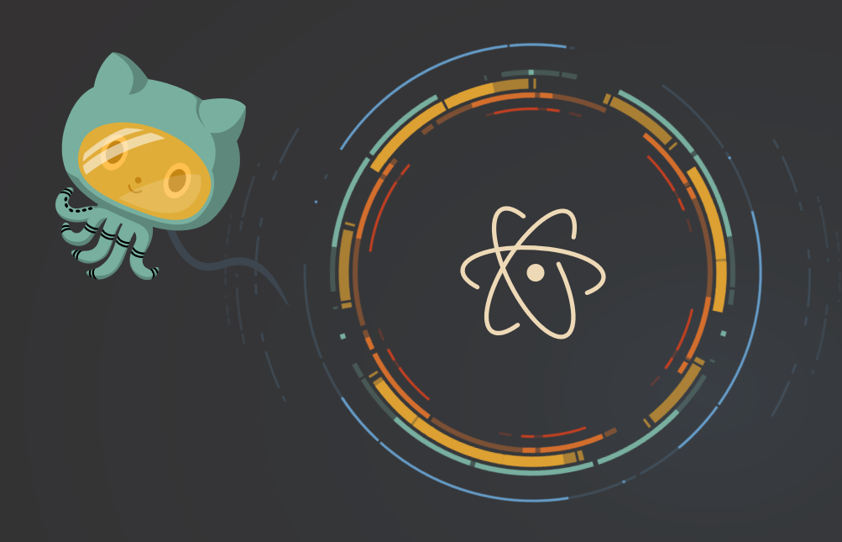
Editor
ein guter Editor zeigt an, wenn das Dokument korrekt ist, hebt die Struktur hervor und erleichtert die Fehlersuche
Bsp Editoren:
Notepad++ notepad-plus-plus.org
Atom atom.io
Brackets brackets.io
Visual Studio

Slide 15

Browser
Programm zur Darstellung von Webseiten
Webbrowser
„to browse“→ stöbern, umsehen, schmökern
dient zur Darstellung von HTML Seiten
durch Hyperlinks verbunden
Darstellung von Bilder, PDF-Dokumente, …
Firefox, IE, EDGE, Chroame, Safari, Opera

Slide 16
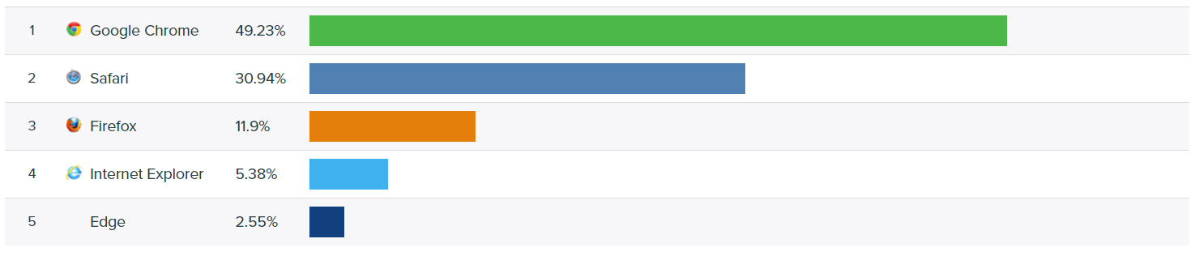
Browser
Stand: Juni 2019

Slide 17

Sprachen des Web
HTML und CSS: Beide (Auszeichnungs-)Sprachen bringen schnell Ergebnisse und sind unverzichtbar für alle, die Frontends von Internetseiten entwickeln. Deshalb ist es der absolute Standard.
Javascript ist eine der am stärksten und schnellsten wachsenden Sprachen dieser Zeit. Sie ist aus vielen Bereichen nicht mehr wegzudenken und hat eine hohe Innovationskraft. Gefühlt kommen jede Woche neue Frameworks und Dialekte hinzu und es ist viel Bewegung in der Szene.
PHP: Die Sprache betreibt die meisten der bekannten Websites und verfügt über eine sehr große Community. Sie bietet eine große Anzahl von Frameworks, mit denen Entwickler allgemeine und branchenspezifische Apps erstellen können. Zudem steht die längerfristige Zukunft von PHP in Frage. Es scheint, dass sie derzeit von anderen Technologien überholt und eventuell mittelfristig abgehängt wird.

Slide 18
HTML & CSS Versionen

Slide 19

HTML Versionen
Anfänge
Tim Berners-Lee entwickelte 1990 HTML
Hypertext Markup Language
In den 1990er parallel mit dem Wachstum des WWW sehr verbreitet
HTML 1.0
Überschriften
Textabsätze
Grafiken
Verweise (z.B: Links)
HTML 4.0
1998
Regelung der Einbindung von Style Sheets und JavaScript in HTML
Kann zum ersten Mal Texte in allen Sprachen der Welt zu notieren
HTML 2.0
1995
Sonderzeichen, nix großartig Neues
HTML 5.0
Mehr für Kopfbereich undFußbereich
Navigation
Einbinden von Videos und Bilder leichter
Striktere Regelungen
HTML 3.2
1997
Tabellen
Container

Slide 20


CSS Versionen
Cascading Style Sheet
eine der Kernsprachen des World Wide Webs
wird vom World Wide Web Consortium (W3C) beständig weiterentwickelt
wurde entworfen um Darstellungsvorgaben von Inhalt zu trennen
Anfänge
erster Vorschlag für Web Stylesheets gab es 1993
weitere folgten bis 1995
Dezember 1996 wurde die CSS Level 1 Recommendation publiziert diese Norm befolgen die aktuellen Browser fast vollständig
CSS Level 3
seit 2000 in der Entwicklung
ist Modular aufgebaut
derzeit veröffentlicht und breit unterstützte Standards:
CSS Color Level 3
CSS Namespace
Selectors
Level 3
Media Queries
moderne Browser unterstützen bereits viele CSS3 - Module
CSS Level 2 (CSS2)
Mai 1998 veröffentlich
bis Anfang 2010 wurde diese Empfehlung von keinem verbreiteten Webbrowser vollständig umgesetzt
Juni 2011 wurde CSS 2.1 als fertige Empfehlung veröffentlicht
inzwischen verarbeiten die meisten Webbrowser CSS 2.1 weitgehend korrekt April 2016 erster Arbeitsentwurf von CSS 2.2 veröffentlicht
künftige Entwicklungen des Standards bestehen darin, dass die einzelnen CSS - Module unter eigenen Versionsnummern weiterentwickelt werden können, während der Gesamtstandard den Namen CSS3 behalten soll

Slide 21
Ecosysteme - wer kümmert sich ums Internet

Slide 22
W3C / OMG
W3C → World Wide Web Consortium
Gremium, Standardisierung der Techniken im WWW
Tim Berners-Lee
ca. 80 Personen
ca. 430 Organisationen
finanziert durch Beiträge der Mitgliederorganisationen und Spenden
HTML, PNG, XML, SVG, SOAP …

Slide 23
W3C / OMG
OMG → Object Management Group
Konsortium, beschäftigt sich mit plattformunabhängige objektorientierte Programmierung
ca. 800 Mitglieder
IBM, Apple, Microsoft
z.B. UML

Slide 24
Aufbau HTML Seite

Slide 25
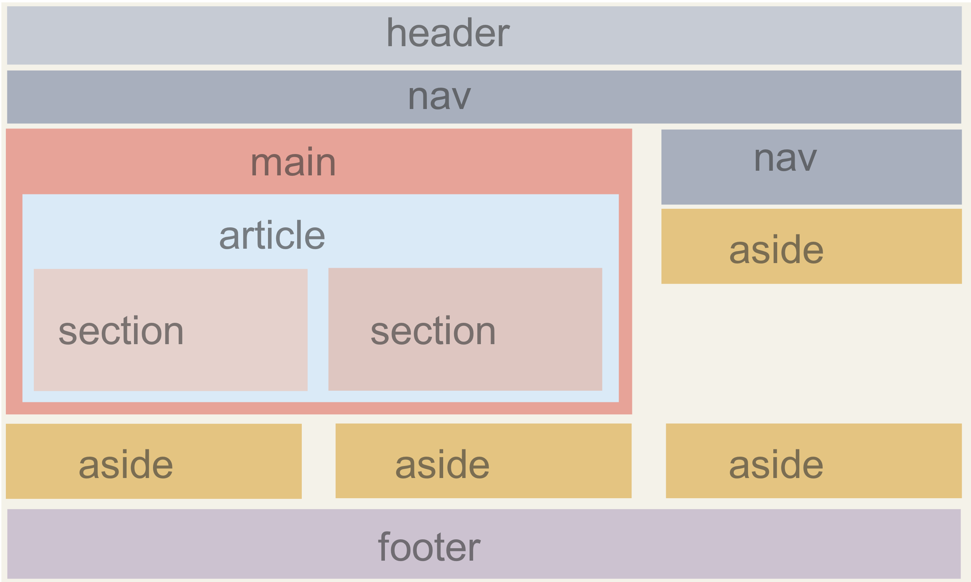
Seitenaufbau

Slide 26
Entwicklung mobiler Aufrufe

Slide 27

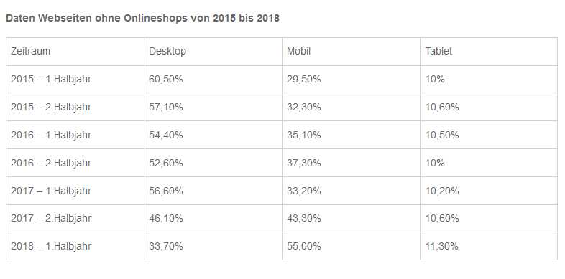
Entwicklung der mobilen Aufrufe
https://conversion-junkies.de/online-marketing/analyse/seitenaufrufe-mobil-desktop-tablet/

Slide 28
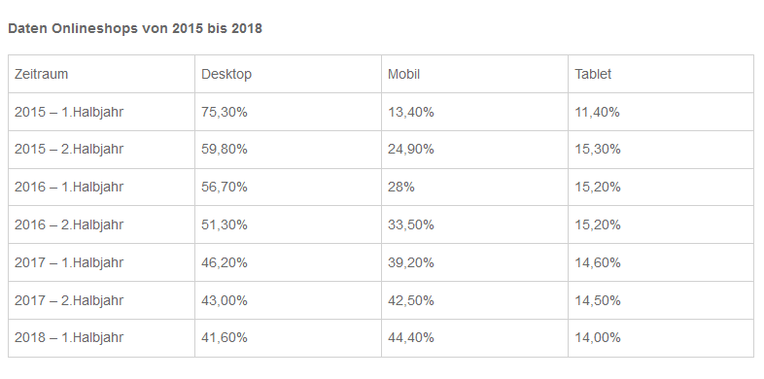
Entwicklung der mobilen Aufrufe

Slide 29
Entwicklerwerkzeug im Browser

Slide 30

Entwicklungertools
Die sogenannten “Entwicklertools” sind eine Kollektion von hilfreichen Werkzeugen, die in jedem Webbrowser mitgeliefert werden. Sie erlauben es, die gerade angezeigte Webseite zu analysieren und auf verschiedenen Bildschirmgrößen zu testen.
Elements
Elements beinhaltet im linken Bereich die Repräsentation des DOM und auf der rechten Seite den Bereich mit allen CSS-Angaben zur aktuell geöffneten Webseite. In beiden Bereichen können Änderungen vorgenommen werden, die sich dann auch sofort auf die Darstellung der Webseite im Browserfenster auswirken.
Network
Dieser Tab ermöglicht das Laden der einzelnen Ressourcen und Requests zu externen Ressourcen zu inspizieren.
Sources
Alle auf der Webseite genutzten und geladenen JavaScript- und CSS-Ressourcen sind hier zugänglich. Hier ist der richtige Ort, um CSS- und JavaScript-Dateien zu editieren und um den JavaScript Debugger zu nutzen.
Resources
Hier sind alle genutzten Ressourcen zu finden. Dazu gehören zum einen alle auf der Webseite verwendeten Dateien und Bilder, HTML5-Datenbanken, Cookies, Sessions und ebenso der Cache.
Timeline
Die Timeline bietet die Möglichkeit, das Laden der einzelnen Ressourcen und Elemente der Website in ihrem zeitlichen Ablauf zu recorden und danach zu untersuchen.

Slide 31
Entwicklertools
Profiles
Dient ebenso wie der Tab Timeline der Untersuchung einiger Gegebenheiten während des Ladens der Webseite. Es können drei Profile erstellt werden: JavaScript CPU Profile zeigt die Nutzung der CPU beim Ausführen von JavaScript-Code. CSS Selector Profile erstellt eine Auswertung bzgl. der Performance der CSS-Selektoren. Und der Heap Snapshot zeigt die Verteilung des genutzten Memorys in Bezug auf JavaScript-Objekte
Audits
Auch dieser Tab reiht sich in die Profiling-Tools ein. Hier werden Sie nach Ausführung eines Audits auf Missstände bzgl. „Best Practices“ im Umgang mit CSS, Bildern, Ladeverhalten von Ressourcen usw. aufmerksam gemacht.
Console
Die Ergebnisse von JavaScript-printf-Debug-Statements, Fehler beim Laden oder Rendern der Webseite und viele weitere Ausgaben sind hier zu finden. Aber noch weiter: Sie können hier auch direkt JavaScript-Code ausführen

Slide 32
Serverseitig vs. Clientseitig

Slide 33
Der clientseitige Baukasten
HTML - Hypertext Markup Language
Markup Sprache
Strukturierung von Inhalten
Inhaltsschicht

Clientseitig bedeutet:
dass JavaScript im Browser ausgeführt wird - keine Servervoraussetzung benötigt
CSS - Cascading Style Sheets
Formatierungssprache für HTML
Trennung von Inhalt und Format
Darstellungsschicht
sorgt dafür, dass alles gut aussieht bzw. so aussieht, wie man es haben möchte

Skriptsprache bedeutet,
dass JavaScript eine leichtgewichtige Programmiersprache ist, vor
allem für kleine, überschaubare Programmieraufgaben vorgesehen
JavaScript
Dynamische Webseiten
Interaktion mit dem User
Verhaltensschicht
ist für alles da, was etwas tun soll
z.B.: Rechnen, sich bewegen, ...

Slide 34
Client-Abfrage
Software auf der Clientseite, die mit einem Webserver kommunizieren kann
z. B .: Firefox (Mozilla, Netscape), Internet Explorer (MS) usw.
1.
Client (Webbrowser) sendet eine Anfrage (request) an einen Server
Auf Anfrage werden die erforderlichen Dateien von den Webservern, auf denen sie sich befinden, an den Computer des Benutzers gesendet
Clientseitige Skripts werden häufig in ein HTML-Dokument eingebettet, sie können jedoch auch in einer separaten Datei enthalten sein, auf die das Dokument bzw. die Dokumente verweist, die es verwenden
2.
Der Webbrowser des Benutzers führt das Skript aus und zeigt das Dokument an, einschließlich aller sichtbaren Ausgaben des Skripts
3.

Slide 35
Serverseitige Technologien und Übertragung
Dynamische
Webseitengenerierung
serverseitiger Skriptsprachen wie z.B. PHP,PERL
Der Benutzer kann den Quellcode des Skripts nicht anzeigen
werden vom Webserver ausgeführt, wenn der Benutzer ein Dokument anfordert

Server- seitig
Mischung von HTML
und PHP Anweisungen
Software am Server, der mit
Webbrowser kommunizieren
kann. z. B .: Apache Tomcat, usw.
Das Protokoll (eine Reihe von Regeln) muss eingehalten werden, um kommunizieren zu können
Operationscode: Methode (GET, PUT, POST, etc.) + URL
serverseitige Skripts können clientseitige Skripts enthalten

Slide 36
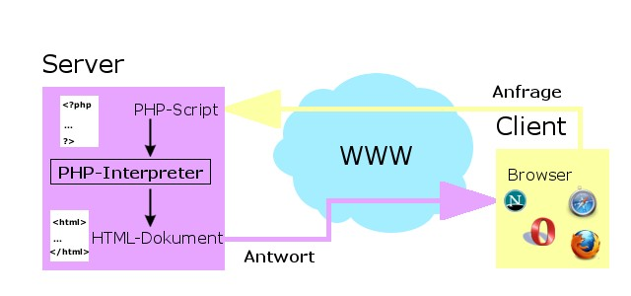
Serverseitige Übertragung
http://esmz-designz.com//media/php.parser.png

